Slide 1
La netnografía un método de investigación en Internet

Slide 2

¿QUÉ ES?
Un nuevo método investigador para indagar sobre lo que sucede en las comunidades virtuales.
La indagación y la comprensión de las interacciones e interrelaciones sociales generadas en Internet

Slide 3
pueden distinguirse distintos tipos y estatus de membresía
Nivel de integración máximo
Nivel de integración alto
Nivel de integración bajo
Nivel de integración nulo

Slide 4
Internet
Es el medio para probar nuevos productos o servicios y para saber qué opinan los usuarios de ellos, a través de la promoción de la participación y observación de los acontecimientos que se suscitan.

Slide 5
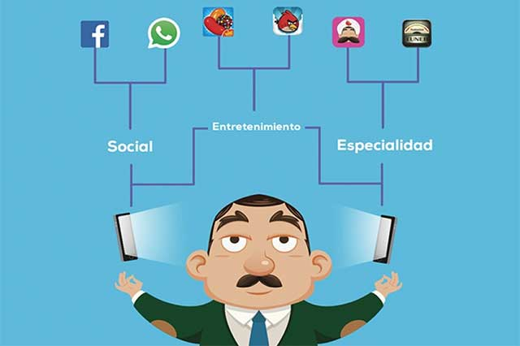
Las redes nos ofrece un panorama inmensamente rico, preciso y en tiempo real sobre las pautas de consumo de productos, servicios y tendencias orientativas; uso actual que esta teniendo en el marketing o más propiamente, a nivel del mercado de consumo.

